Slide 1

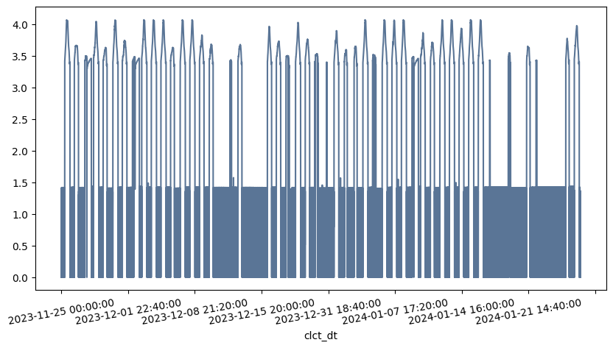
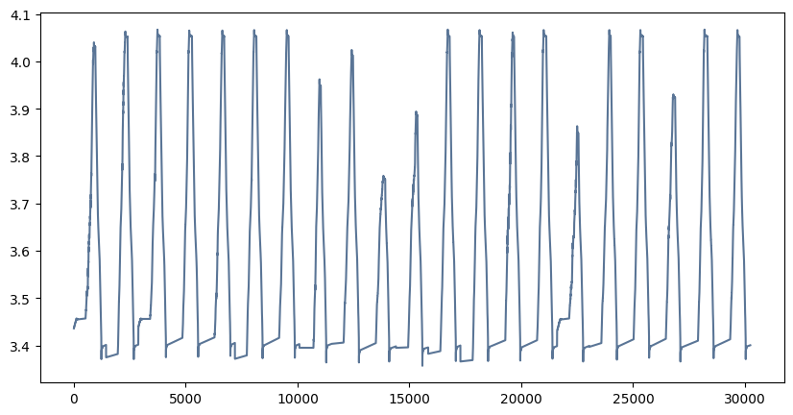
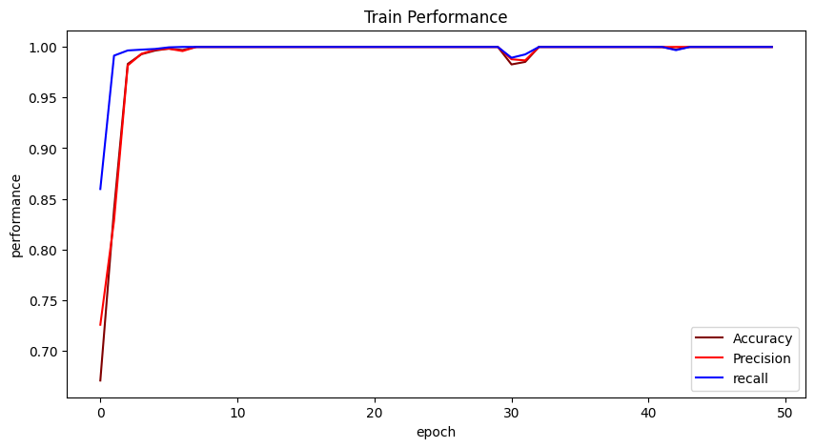
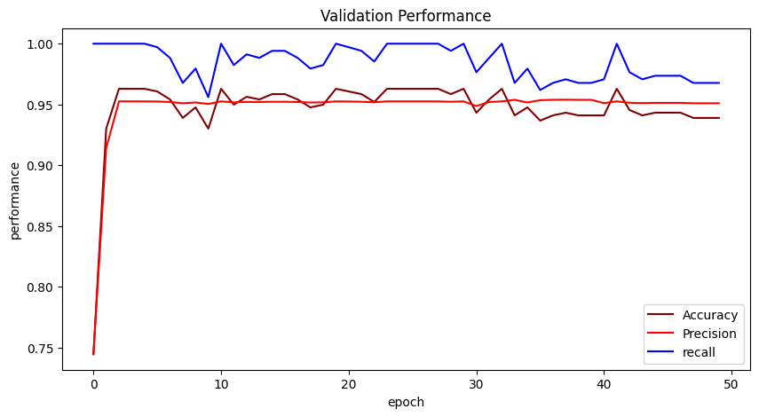
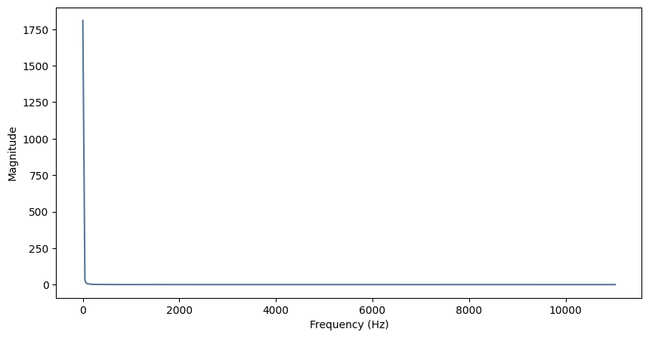
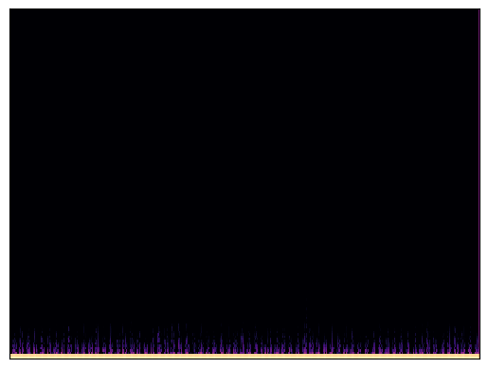
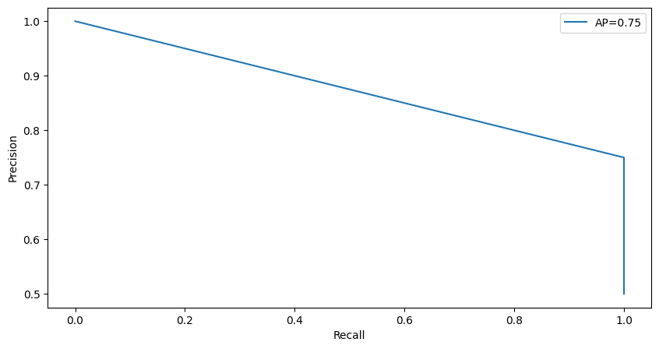
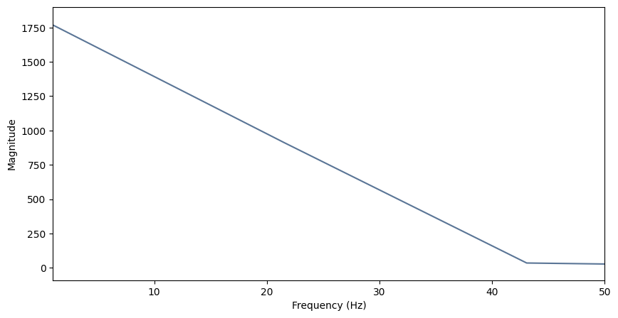
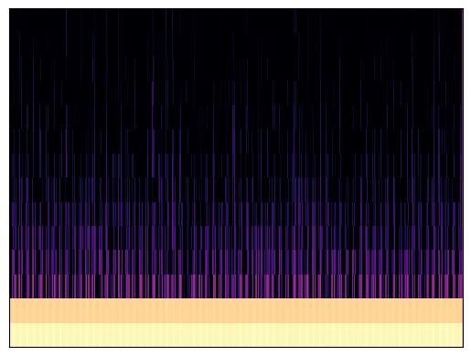
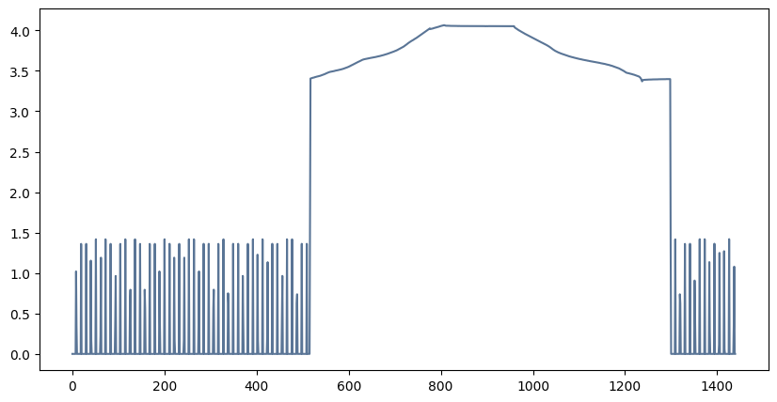
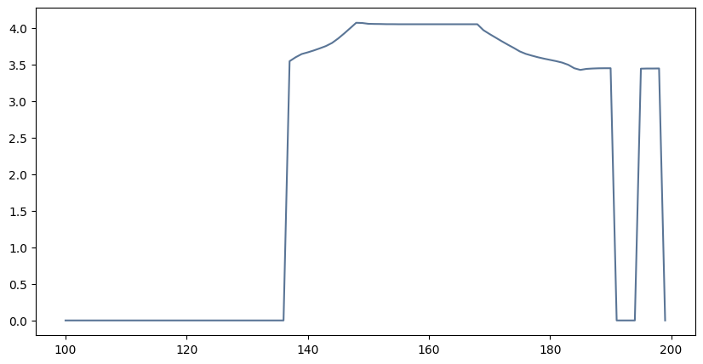
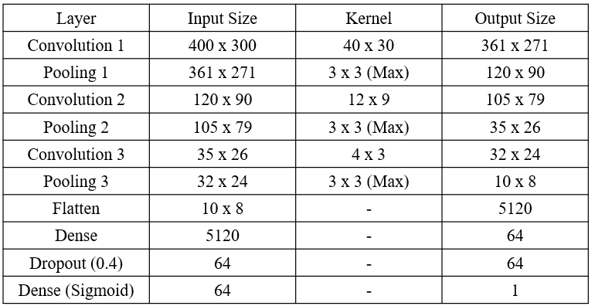
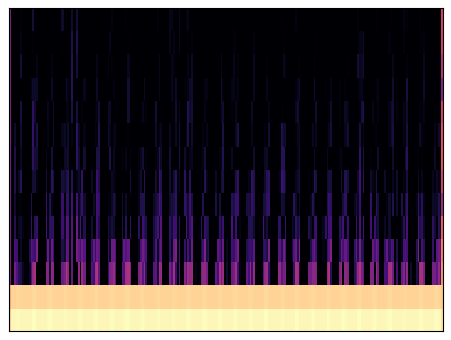

ESS 배터리 이상 탐지를 위한 STFT 기반 CNN 모델 연구
STFT-Based CNN for Anomaly Detection in Energy Storage Systems
이연서, 김민수, 김파란하늘, 이의수, 정태윤, 현장훈†
국립한밭대학교, 충남대학교, 로보볼트
Issue
ESS 사용량 증가 -> ESS 배터리 화재 증가
Threshold 값 사용 연구 -> 배터리 실제 상태와 밀접한 연관 => 확실한 예측 불가능
RNN => 데이터 길이가 길어질수록 기울기 소실 및 기울기 폭주 문제 존재
=> STFT을 수행한 후, Spectrogram으로 이미지화 한 후 CNN을 수행하는 알고리즘 제안
Proposed Algorithm
Performance
Data Generation
Train & Validation
Fig 1-1. Raw Data
Fig 1-2. Preprocessing Data
Fig 5-1. Train Performance
Fig 5-2. Validation Performance
1분 단위로 센싱된 ESS 배터리 전압 값 ->
방전 후에도 측정되는 일정한 전압 값 이하 수치들 결측치로 처리 -> 선형보간
Train, Validation 두 dataset에 대해서 모든 성능지표 증가하는 추세
STFT (Short-Time Fourier Transform) & Spectrogram
Test
STFT: 시간을 나눠서 Fourier Transform 수행
Spectrogram: 시간, 주파수, 주파수 강도를 한 번에 시각화하는 기법
Test Performance
Precision | Recall | Accuracy
0.75 | 1.0 | 0.833
Table 1. Test Performance
Recall이 1.0일 때
Precision은 0.7 이상
→모든 화재를 검출했을 뿐만 아니라, 화재가 아닌 데이터들에 대해서도 높은 예측값을 가짐
Fig 2-1. STFT Graph
Fig 2-2. Spectrogram
Fig 6. PR-Curve
저주파 성분만 강하게 드러남 → 특정 주파수 범위 제거
Why? 전처리 과정에서 데이터의 범위 좁아짐 -> 절대적인 값의 변화량 크기 줄어듦
Accuracy
PCA-Based | Proposed
0.667 | 0.833
Table 2. Accuracy
PCA 기반 알고리즘 대비 약 25% 성능 향상
Conclusion
Fig 3-1. STFT Graph
(Frequency Remove)
Fig 3-2. Spectrogram (Frequency Remove)
CNN (Convolutional Neural Network)
Fig 7-1. 비화재 데이터 그래프
Fig 7-2. 화재 데이터 그래프
Fig 8-1. 비화재 데이터 Spectrogram
Fig 8-2. 화재 데이터 Spectrogram
Fig 4. CNN Architecture
눈으로 확인했을 때, 비슷한 형태를 가진 화재/비화재 데이터를
Spectrogram + CNN을 사용하여 약 83%의 높은 정확도를 가진 알고리즘을 제안
Kernel size (40 x 30)
=> Receptive Filed를 넓게 함으로써 Spectrogram의 패턴 파악
Reference
Chen, H., Xie, Y., & Li, C. (2021). Safety challenges and safety measures of Li-ion batteries. EcoMat, 3(6), e12185
심준현 and 김철진. (2023). 시계열 이미지 데이터 기반 상품추천을 위한 CNN 모델 성능 비교 연구. 한국지식정보기술학회 논문지, 18(5), 1253-1264.
강민규, 이현소, 황성호, 김경석. Short Time Fourier Transform 알고리즘을 적용한 효율적인 스펙트럼 센싱 기법. 한국방송미디어공학회 학술발표대 논문집,
Notes:
전처리
이미지 빼는 거
ＳＴＦＴ 빼고 Ｓｐｅｃｔｒｏｇｒａｍ 에서 ㅏ말함
전처리 되기 전 되고 나서 그래프
１． 과정 （ＰＰＴ） 처음 －＞ 마지막
２． ＳＴＦＴ 그래프 없애고 피피티 과정 정리
ＳＴＦＴ ＋ Ｓｐｅｃｔｒｏｇｒａｍ
전체적인 알고리즘 흐름도
４０ｘ３０ 정리
Ｒｅｓｕｌｔ
불량 정상 유사도 （２개씩）
전압 데이터 유사도 ｂｕｔ， 특징 분류해서 잘 예측했다．
정상 비정상 유사하다
Ｔｅｓｔ ｐｅｒｆｏｒｍａｎｃｅ 크기 차이
ｔｒａｉｎ， ｖａｌｉｄａｔｉｏｎ 오른쪽 그래프 설명
Ｏｒｉｇｉｎａｌ －＞ ＰＣＡ ｂａｓｅｄ
그래프 테두리

